Slide 1
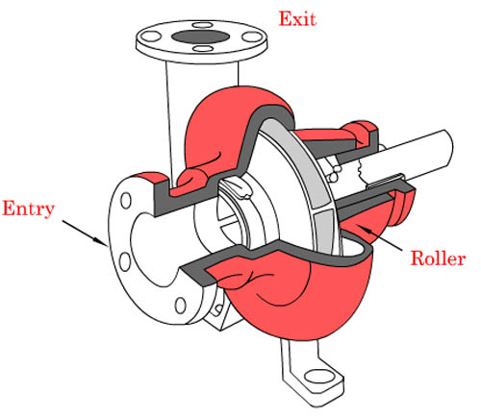
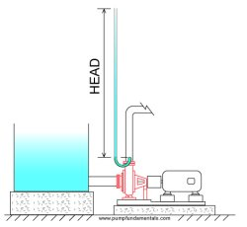
پمپ و ایستگاه پمپاژ
(Pump and Pumping Station)
دانشگاه صنعتی اصفهان
دانشکده کشاورزی
گروه مهندسی آب
دکتر مهدی قیصری
https://gheysari.iut.ac.ir

Slide 3

مقدمه: تعریف پمپ
به طور کلی پمپ به وسیله‌ای گفته می‌شود که انرژی مکانیکی را از یک منبع انرژی دریافت کرده و به سیال انتقال می‌دهد به طوری که انرژی سیال بعد از خروج از پمپ افزایش می‌یابد. منبع انرژی ممکن است، موتورهای الکتریکی، موتورهای درون‌سوز، موتورهای برون سوز، انرژی جنبشی سیال، انرژی جنبشی باد، نیروی انسان، نیروی حیوان و ... باشد.

Slide 4
مقدمه: کاربرد پمپ
در اثر انتقال انرژی به سیال توسط پمپ، انرژی سیال افزایش می‌یابد که این افزایش انرژی می‌تواند به صورت افزایش فشار، افزایش سرعت و یا افزایش ارتفاع هندسی سیال باشد.
پمپ‌ها در زمینه‌های مختلفی از قبیل: آبیاری، زهکشی، آب آشامیدنی، انتقال آب، استخراج و پالایش مواد نفتی، آتش‌نشانی، صنایع شیمیایی و غیره کاربرد وسیعی پیدا کرده اند.

Slide 5

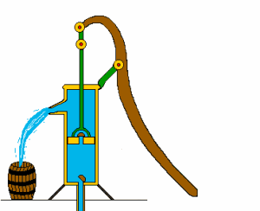
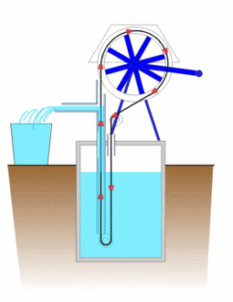
اولین وسایلی که به عنوان پمپ شناخته شده است، وسایلی هستند که فقط به منظور افزایش ارتفاع هندسی آب ساخته شده بودند و به همین علت این وسایل را بالا برنده آب نیز می‌گویند.
اولین نمونه‌های این نوع پمپ‌ها، در مصر باستان و در حدود 3500 سال پیش ساخته شد. این پمپ که به شدوف معروف است و هنوز نیز در بعضی از نقاط دنیا مورد استفاده قرار می‌گیرد، توسط نیروی انسان کار می‌کند و از لحاظ ظاهر به یک الاکلنگ شبیه است.

Slide 6
مرحله بعدی در تکامل پمپ‌ها، ابداع وسیله‌ای به نام نوریا توسط رومی‌ها می‌باشد. نوریا از لحاظ ظاهر شبیه به یک چرخ چاه بزرگ می‌باشد و عمدتاً در ساحل رودخانه‌ها مورد استفاده قرار می‌گیرد و توسط انرژی جنبشی آب رودخانه حرکت می‌کند.
چینی‌ها و ایرانی‌ها نیز وسایل مشابهی ساخته بودند (چرخ ایرانی) که با نیروی انسان یا حیوان کار می‌کرد.
مصری‌ها وسیله دیگری نیز ابداع کرده بودند که بعدها توسط ارشمیدس (حدود 250 سال قبل از میلاد) تکمیل شد و به نام پیچ ارشمیدس شهرت یافت. از این وسیله در شکل تکامل یافته آن هنوز در بعضی از نقاط دنیا برای آبیاری مزارع استفاده می‌شود.
نوع دیگری از پمپ‌ها که امروزه کاربرد فراوانی در سرتاسر دنیا پیدا کرده است، پمپ گریز از مرکز می‌باشد.

Slide 7
  طبقه بندی پمپ‌ها
برای طبقه‌بندی پمپ‌ها معیارهای مختلفی وجود دارد، بعنوان مثال می‌توان پمپ‌ها را بر مبنای جنس پمپ، نوع سیالی که پمپ می‌شود، نحوه انتقال انرژی و غیره طبقه‌بندی کرد.
رایج ترین و بهترین نوع طبقه‌بندی پمپ‌ها، طبقه‌بندی بر مبنای نحوه انتقال انرژی به سیال می‌باشد. براین اساس پمپ‌ها به دو دسته اصلی تقسیم می‌شوند.
1ـ پمپ‌های جابجایی مثبت (PDP)، 2ـ پمپ‌های دینامیکی

Slide 8
تعاریف
پمپ: برای حرکت سیال در یک سیستم از پمپ استفاده می شود. کاربرد پمپ افزایش انرژی سیال است یعنی پمپ دستگاهی است که انرژی مکانیکی را از یک منبع اخذ و به سیالی که از آن عبور می نماید، انتقال دهد.
موارد استفاده از پمپ:
پمپاژ سیال از منطقه ی کم فشار به پرفشار
به منظور افزایش دبی جریان
انتقال سیال از کد ارتفاعی پایین تر به کد ارتفاعی بالاتر

Slide 9
Definition
Pump: When a fluid has to be "moved" in a system, pumps are used. The pump is a machine which has the function of increasing the total energy of a liquid; this means that the pump transfers energy to the fluid that it receives from the driving motor”.
Need Of a Pump:
Used to pump a liquid from lower pressure area to a High pressure area.
To increase Flow rate.
To move liquid from lower elevation to higher elevation.

Slide 10
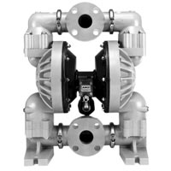
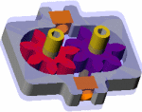
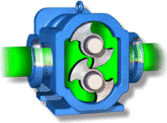
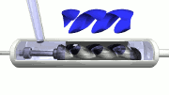
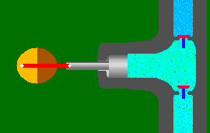
Types
Dynamic Pump
Displacement Pumps
Centrifugal Pump
Axial
Reciprocating
Rotary Pumps
Mixed
Piston
Diaphragm
Gear
Lobe
Screw
Radial
Vertical
Horizontal

Slide 11
انواع
پمپ دینامیکی
پمپ های جابجایی
پمپ سانتریفیوژ
جریان محوری
پمپ های رفت و آمدی
پمپ های گردشی
پیستونی
دیافراگمی
دوار
لوبیایی
پیچی
جریان شعاعی
جریان مختلط
عمودی
افقی

Slide 12
پمپ های جابجایی
پمپ‌های جابجایی مثبت آن دسته از پمپ‌ها هستند که مرز متحرک داشته و سیال را با تغییرات حجمی جابجا می‌شوند یعنی در آنها سیال به طور فیزیکی با قسمت متحرک پمپ مثل پیستون، پلانجر، چرخ دنده و غیره جابجا می‌شود. پمپ‌های جابجایی مثبت خود به دو دسته تقسیم می‌شوند:
1ـ پمپ‌های رفت و برگشتی،
2ـ پمپ‌های گردشی یا دورانی
پمپ سانتریفیوژ
جریان محوری
پمپ های رفت و آمدی
پمپ های گردشی
پیستونی
دیافراگمی
دوار
لوبیایی
پیچی
جریان شعاعی
جریان مختلط
عمودی
افقی

Slide 13
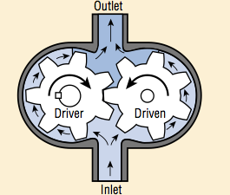
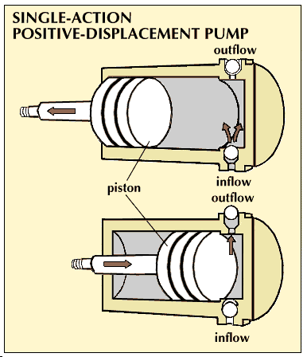
پمپ های جابجایی مثبت
Positive Displacement Pumps
اصول کار: پمپ های جابجایی مثبت دارای یک فضای خالی گسترش یافته در قسمت مکش پمپ و یک فضای کاهش یافته در قسمت رانش است.سیال در پمپ جریان یافته و در محفظه ی مکش عبور کرده و با فشار از محفظه ی رانش به بیرون رانده می شود.

Slide 14
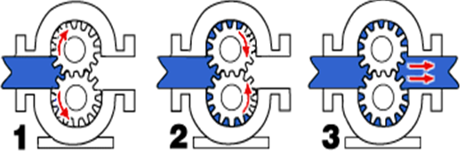
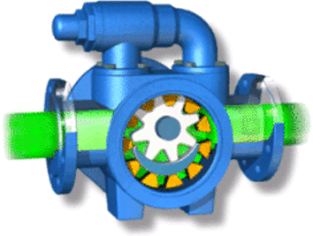
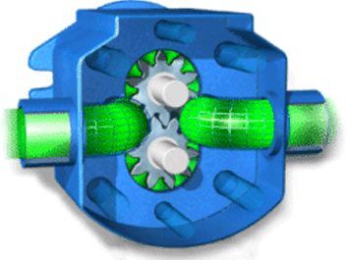
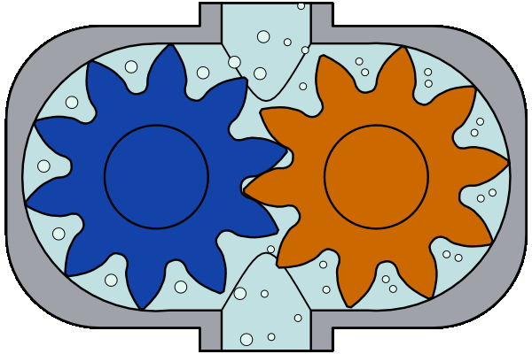
پمپ های چرخ دنده ای
Gear Pumps
اصول کار:

Slide 15
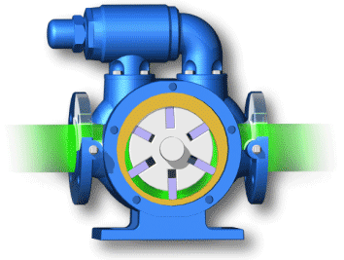
VANE PUMPS

Slide 16
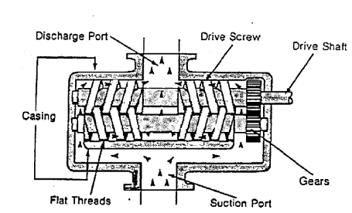
پمپ های پیچشی
Screw Pumps

Slide 17
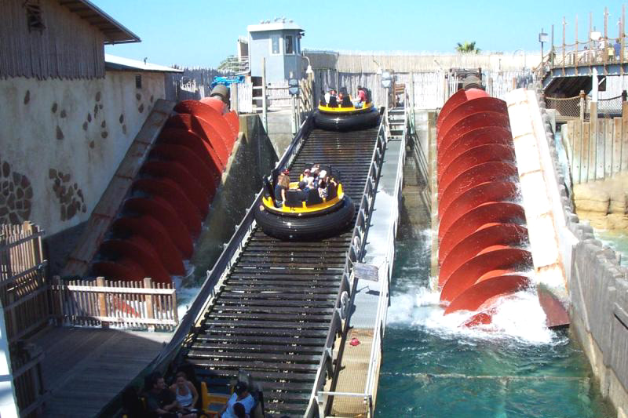
SCREW PUMP

Slide 18
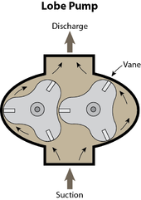
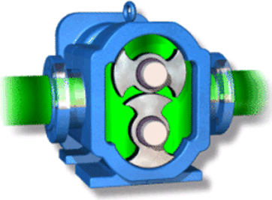
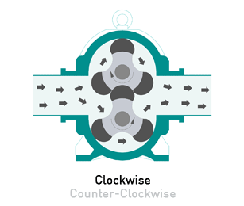
پمپ لوبیایی
Lobe Pump

Slide 19
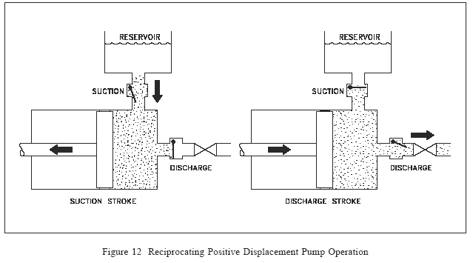
پمپ های رفت و برگشتی
Reciprocating Pumps:
پمپ جابجایی مثبت رفت و آمدی

Slide 20
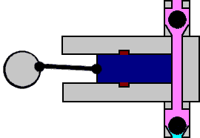
Plunger pump
1.Have high efficiency.
2.Capable of developing very high pressures.
3.Low and easy maintenance
Plunger pump (single acting)

Slide 21
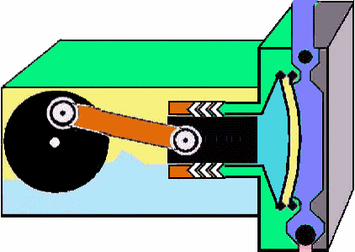
Diaphragm Pump
1.flexible diaphragm is used
(rubber, thermo-plastic, metal).
2. Can be used to make artificial hearts.
3. Can handle highly viscous liquids.
4.Can handle toxic or corrosive liquids.
5. 97% efficient.
Diaphragm Pump (single acting)

Slide 22
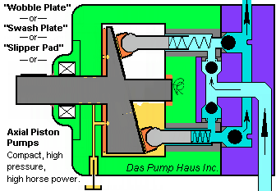
AXIAL PISTON PUMP

Slide 23
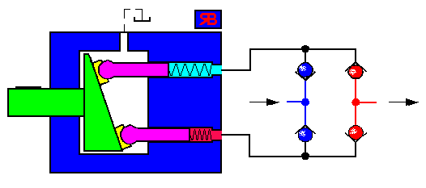

Slide 24
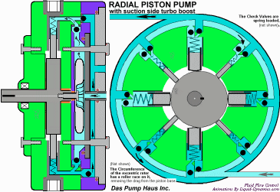
RADIAL PISTON PUMP

Slide 25
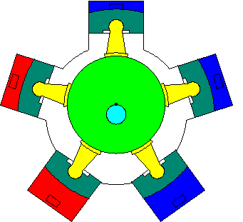

Slide 26
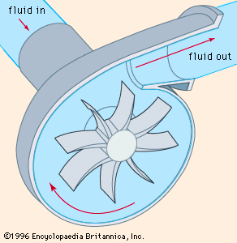
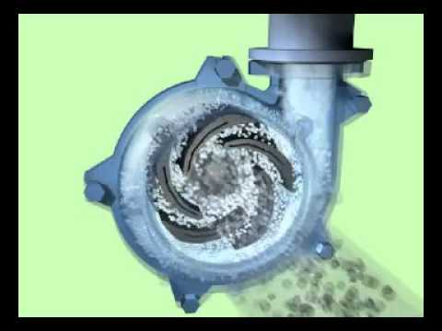
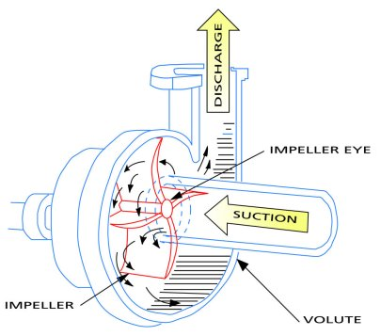
Centrifugal pump

Slide 27
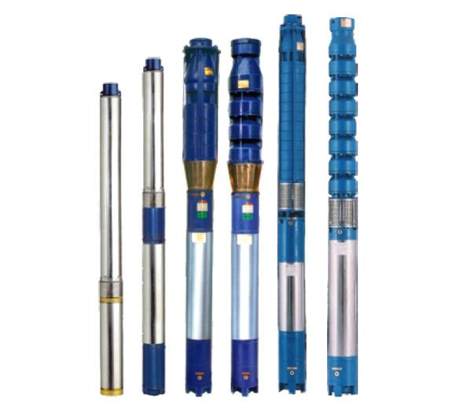
Submersible pump

Slide 28
پمپ‌های دینامیکی، پمپ‌هایی هستند که با اعمال انرژی به سیال باعث حرکت آن می‌شوند. این پمپ‌های به سه دسته تقسیم می‌شوند:
1ـ پمپ‌های اثر ویژه،
2- پمپ های محیطی
3ـ پمپ‌های گریز از مرکز
پمپ دینامیکی
پمپ های جابجایی
پمپ سانتریفیوژ
جریان محوری
پمپ های رفت و آمدی
پمپ های گردشی
پیستونی
دیافراگمی
دوار
لوبیایی
پیچی
جریان شعاعی
جریان مختلط
عمودی
افقی

Slide 29
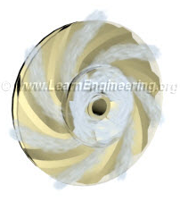
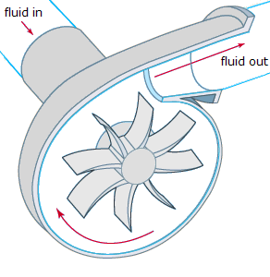
اصول کار
پمپ دینامیکی: در پمپ های دینامیکی،انرژی متوالیا از طریق قسمت دوار تیغه ها به سیال منتقل می شود. . این افزایش سرعت در زمان عبور از دهانه خروجی به افزایش فشار تبدیل می شود.

Slide 30
در پمپ‌های گریز از مرکز، سیال بعد از ورود به پروانه در حال چرخش در اثر نیروی گریز از مرکز، از محیط پروانه خارج می‌شود. سرعت و فشار سیال تحت تأثیر نیروی گریز از مرکز افزایش پیدا می‌کند، سپس قسمت زیادی از این انرژی جنبشی سیال در برخورد با پوسته پمپ تبدیل به فشار می‌شود و باعث رانده شدن سیال به جلو می‌شود

Slide 31

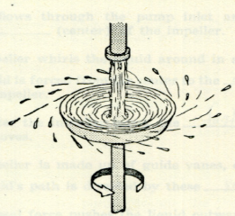
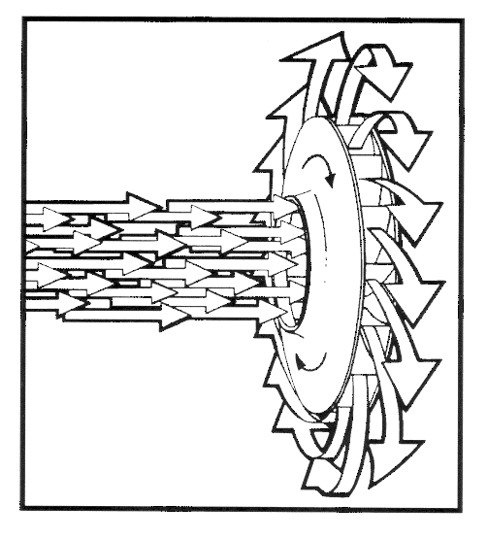
پمپ سانتریفیوژ
اصول کار:
اساس کار این پمپ ها بر اساس نیروی گریز از مرکز است.. هر جسمی که در یک مسیر دایره ای یا منحنی الشکل حرکت کند تحت تاثیر نیروی گریز از مرکز واقع می شود.جهت نیروی مذکور طوری است که همواره تمایل دارد که جسم را از مرکز یا محور دوران دور سازد.
انرژی نیروی محرک اولیه را از طریق شافت به انرژی مکانیکی تبدیل می کند.
پروانه ها انرژی مکانیکی را به سیال انتقال میدهند.
انرژی جنبشی از طریق ولوت یا مارپیچ به انرژی فشاری تبدیل می شود.

Slide 32
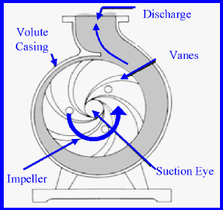
Centrifugal Pumps
How do they work?
Liquid forced into impeller
Vanes pass kinetic energy to liquid: liquid rotates and leaves impeller
Volute casing converts kinetic energy into pressure energy
Notes:
A centrifugal pump is one of the simplest pieces of equipment in any process plant. The figure shows how this type of pump operates:
Liquid is forced into an impeller either by atmospheric pressure, or in case of a jet pump by artificial pressure.
The vanes of impeller pass kinetic energy to the liquid, thereby causing the liquid to rotate. The liquid leaves the impeller at high velocity.
The impeller is surrounded by a volute casing or in case of a turbine pump a stationary diffuser ring. The volute or stationary diffuser ring converts the kinetic energy into pressure energy.

Slide 33
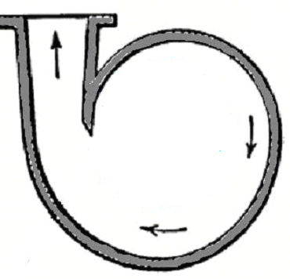

Centrifugal Pump
Volute
Diffuser

Slide 34
پمپ‌های گریز از مرکز را از جنبه‌های مختلفی می‌توان تقسیم‌بندی کرد.
این پمپ‌ها از لحاظ جریان سیال نسبت به محور دوران به سه دسته تقسیم می­شوند:
1ـ شعاعی، 2ـ محوری، 3ـ مختلط.
از نظر بسته بودن پروانه سه نوع می‌باشند:
1ـ پروانه بسته، 2ـ پروانه نیمه باز، 3ـ پروانه باز.
از لحاظ وضعیت نصب نسبت به پایاب به دو نوع تقسیم می‌شوند:
1ـ پمپ خشک (خارج از آب نصب می‌شود)، 2ـ پمپ شناور یا مستغرق (که در داخل آب نصب می‌شود).

Slide 35
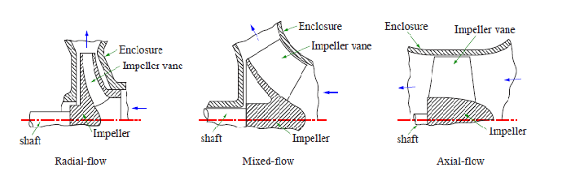
تقسیم بندی پمپ از لحاظ جریان سیال:
پمپ های شعاعی : از پمپ های سانتریفیوژ بوده و برای فشار زیاد و دبی کم استفاده می شود.
پمپ های محوری : این پمپ ها نسبت به پمپ های شعاعی در فشارهای کمتر و دبی های بیشتر کار می کنند. .
پمپ های جریان مختلط: این پمپ ها نسبت به پمپ های جریان محوری در فشار بیشتری کار میکنند در حالیکه دبی بیشتری نسبت به پمپ های جریان شعاعی دارند.

Slide 36
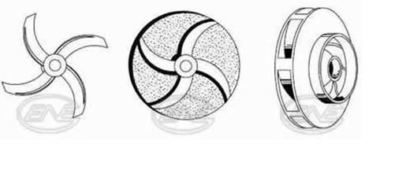
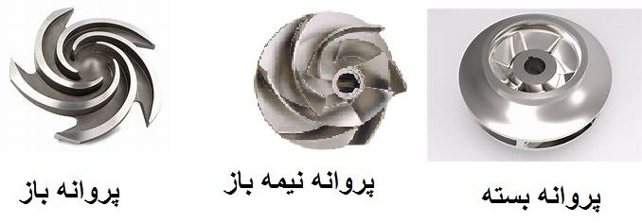
از نظر بسته یا باز بودن پروانه
پروانه بسته: در این حالت پروانه بین دو صفحه بنام لفافه قرار می‌گیرد. این نوع پروانه برای انتقال سیالات رقیق مانند آب معمولی، آب گرم، روغن گرم، اسیدها و مواد شیمیایی مورد استفاده قرار می‌گیرد.
ب ـ پروانه نیمه باز: در این حالت پروانه فقط از یک طرف توسط لفافه بسته شده است. این نوع پروانه برای انتقال سیالات لزج مثل فاضلاب، خمیر کاغذ، محلول شکر و غیره بکار می­رود.
ج ـ پروانه باز: این پروانه‌ها دارای صفحه لفافه نمی‌باشند و در پمپاژ سیالاتی که دارای مواد جامد مثل شن و ماسه می‌باشند و همچنین لایروبی لجن ها کاربرد دارد.

Slide 37
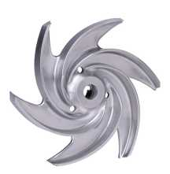
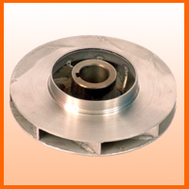
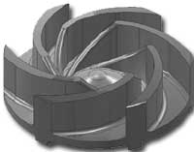
Centrifugal Pump
Open
Semi-Open
Closed
Vanes
Impellers

Slide 38
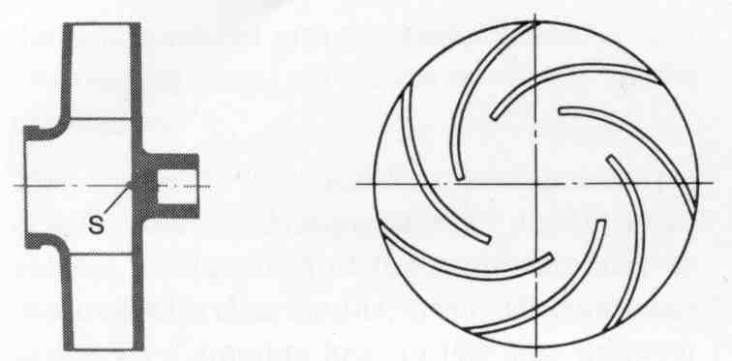
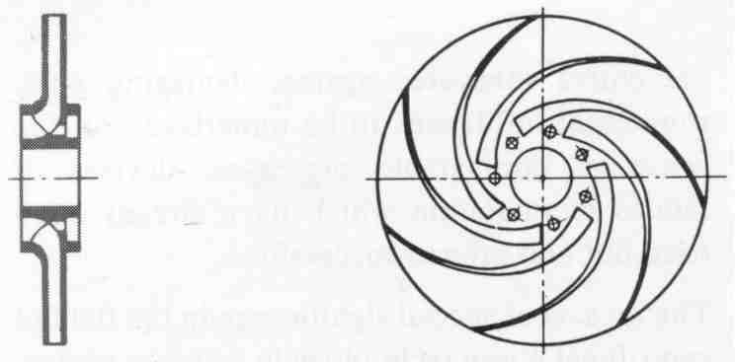
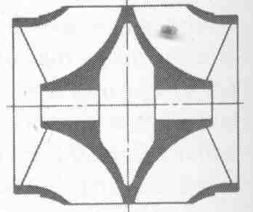
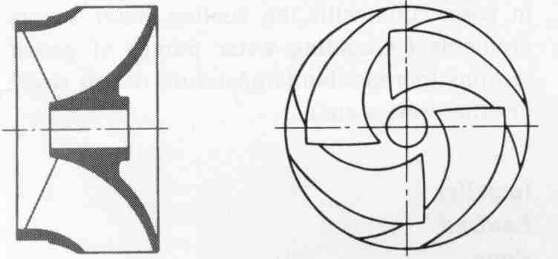
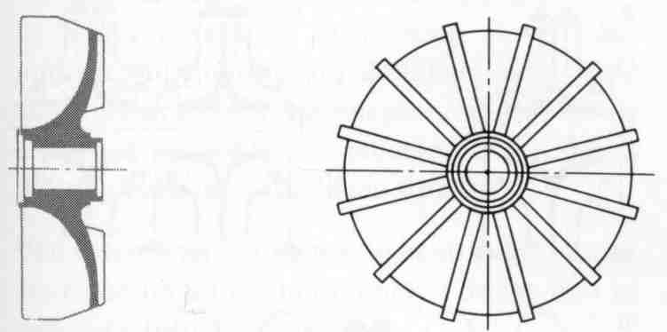
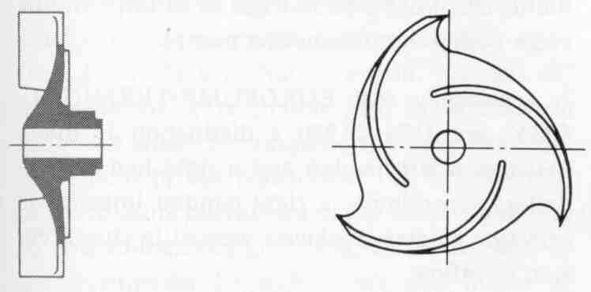




Impellers

Slide 39




بخش های اصلی
Impeller/ Blades
Volute Casing
Shaft

Slide 40


اجزاء اصلی

Slide 41


چرا پمپ های سانتریفوژ نیاز به راه اندازی دارند؟
پمپ های سانتریفیوژ در ابتدا، قبل از اینکه پروانه ها از آب پرنشوند ایجاد مکش نمی کنند در نتیجه نیاز به راه اندازی دارند.راه اندازی فرآیندی ست که پروانه ی پمپ سانتریفیوژ بدون ذره ای از هوا از سیال پر شود.این عمل در اولین استفاده از پمپ مورد نیاز است اما توصیه می شود تنها بعد از راه اندازی از پمپ استفاده شود.

Slide 43
پمپ سانتریفیوژ
اجزاء اصلی:
شافت: نیروی گشتاور را انتقال داده و پره ودیگر قسمت های دوار را پشتیبانی میکند. شافت توسط روکشی قابل تعویض درون محفظه از فرسایش و پوسیدگی محافظت می شود.
پروانه: پروانه از پره هایی تشکیل شده است که سیال را درون پروانه به حرکت در می آورد و انرژی را به سیال انتقال میدهد.(انرژی هیدرولیکی) .
پوسته حلزونی/پوشش: .اندازه ی پروانه ها با محفظه متناسب شده اند.پوشش مارپیچی به شکل منحنی ست که در مساحت آن در اطراف بیشتر است.ولوت سرعت سیال را کاهش و فشار آن را افزایش میدهد..

Slide 44

PARTS
Gland Packing
Wear Rings
Lantern Ring

Slide 45



از لحاظ وضعیت نصب نسبت به پایاب به دو نوع تقسیم می‌شوند:
1ـ پمپ خشک (خارج از آب نصب می‌شود)، 2ـ پمپ شناور یا مستغرق (که در داخل آب نصب می‌شود).

Slide 46




Slide 48

پمپ‌های گریز از مرکز شعاعی
در این نوع از پمپ‌ها در جهت محور پمپ وارد پروانه شده و در جهت شعاع پروانه (عمود بر محور) از آن خارج می‌شود. در این نوع پمپ‌ها پروانه‌ها از نوع بسته می‌باشند و در نتیجه عمل گریز از مرکز به طور کامل انجام می‌گیرد. پوسته این پمپ‌ها به صورت یک طبقه و از نوع حلزونی می‌باشد. پمپ‌های گریز از مرکز شعاعی که به پمپ‌های حلزونی نیز معروف می‌باشند، قادر به ایجاد فشار 5 تا 95 متر و ایجاد آبدهی تا 1800 مترمکعب در ساعت می‌باشند.
عدد سمت راست قطر پروانه را به میلیمتر و عدد سمت چپ دهانه رانش پمپ را به میلیمتر نشان می‌دهد. پمپ حلزونی مدل 100-325
این مشخصات پمپ‌های گریز از مرکز حلزونی، یعنی ارتفاع آبدهی زیاد و آبدهی نسبتاً کم در بازده مناسب باعث شده است که این نوع از پمپ‌ها در آبیاری و بویژه سامانه‌های نوین آبیاری کاربرد فراوانی پیدا کند.

Slide 49


ـ پمپ ‌های گریز از مرکز افشان
در این نوع از پمپ‌ها عمل تبدیل انرژی جنبشی به فشار توسط یک سری پره‌های ثابت که اطراف پروانه را فرا گرفته اند انجام می‌شود. این پره‌ها طوری قرار گرفته‌اند که در ابتدا فاصله آنها کم و بتدریج زیاد می‌شود و در نتیجه با زیاد شدن فاصله آنها سرعت آب کم و فشار آن زیاد می‌شود. پمپ‌های افشان بندرت به صورت یک طبقه بکار می‌روند و بیشترین کاربرد آنها در پمپ‌های چند طبقه‌ای فشار قوی و پمپ‌های توربینی عمودی می‌باشد. شکل (2ـ3) برش عرضی دو نوع پمپ گریز از مرکز را نشان می‌دهد.

Slide 50

پمپ‌های گریز از مرکز حلزونی
در این نوع از پمپ‌ها عمل تبدیل انرژی جنبشی (سرعت زیاد) به فشار، توسط شکل خاص پوسته انجام می‌گیرد. شکل مارپیچی پوسته باعث افزایش بازده و کاهش تلفات انرژی می‌شود. این نوع از پمپ‌ها همیشه به صورت یک طبقه مورد استفاده قرار می‌گیرند و بدلیل قیمت ارزان، بازده زیاد و خصوصیات هیدرولیکی، کاربرد زیادی در آبیاری پیدا کرده‌اند.

Slide 51
پمپ های تولید ایران و موجود در بازار
پمپ‌هاي گريز از مرکز حلزوني افقي
پمپ‌هاي گريز از مرکز فشار قوي افقي
الکترو پمپ‌هاي توربینی شناور
الکترو پمپ‌هاي لجن‌كش شناور
الکتروپمپ‌هاي شناور ملخي
پمپ‌هاي دومکشه

Slide 52
پمپ‌هاي گريز از مرکز حلزوني(افقي)
الف- مواردكاربرد
اين پمپ‌ها جهت انتقال آب براي مصارف کشاورزي، شهري و صنعتي و سامانه‌های نوین آبیاری بکار مي‌رود و براي انتقال آب گرم تأسيسات گرمايشي و سرمايشي نيز کاربرد دارد. این نوع پمپ‌ها به نام‌های اتانرم و اتاآلت نیز شناخته می‌شوند.
ب- مشخصات پمپ
قطر خروجي: 32 تا 300 ميلي متر
ظرفيت آبدهي: 5 تا 2000 متر مکعب در ساعت
ارتفاع: 5 تا 100 متر
دور موتور: 1450 دور بر دقیقه و یا 2900 در بر دقیقه

Slide 53
- ساختمان پمپ گریز از مرکز
بدنه این پمپ‌ها ساده بوده، معمولاً از جنس چدن خاکستری ساخته می‌شوند اما در بسیاری از پروژه‌ها، برای ماندگاری بالاتر و مقاومت در مقابل سایش و تنش‌های مختلف، از جنس چدن داکتیل نیز ساخته می‌شود. با توجه به اینکه معمولاً در این نوع پمپ‌ها، دهانه مکش پمپ در راستای محور پمپ و نیرومحرکه قرار می‌گیرد، چیدمان ساده‌ای با رعایت موارد استانداردی در ایستگاه پمپاژ خواهد داشت و ایستگاه را ساده‌تر می‌کند.
پمپ گريز از مرکز افقي، با محفظه حلزوني، يک طبقه، پروانه يکسرآويز، موتور جدا، تک مکشه مرکزي مي‌باشد. پروانه پمپ بالانس ديناميکي بوده و محور به وسيله آببند مکانيکي و يا نوار گرافيتي آب‌بندي مي‌شود. اين پمپ‌ها طوري طراحي شده‌اند که روتور و پايه ياتاقان آن به راحتي از طرف الکتروموتور بدون جدا کردن از سيستم لوله کشي قابل باز شدن مي‌باشد.
لازم به ذکر است که با توجه به قدمت ساخت و استفاده از این نوع پمپ‌ها در صنعت آب و فاضلاب، دانش فنی تعمیرات و نگهداری آن در بیشتر جاهای کشور وجود دارد و هزینه‌های قطعات کمتری نیز طلب می‌کند. سادگی ساختمان پمپ، باعث شده آموزش تعمیرات آن براحتی میسر گردد.

Slide 54

پمپ‌هاي گريز از مركز فشارقوي (افقي)
الف- مواردكاربرد
براي انتقال آب شهرها، آب‌هاي مصارف صنعتي و کشاورزی، بوستر پمپ، مراکز آبياري تحت فشار و همچنين به عنوان پمپ تغذيه ديگ بخار، پمپاژ آب کندانس شده، تأسيسات آب گرم و سرد و پمپهاي آتش نشاني مورد استفاده قرار مي‌گيرد.
ب- مشخصات پمپ
قطر خروجي: 32 تا 200 ميلي متر
ظرفيت آبدهي: 2 تا 1000 متر مکعب در ساعت
ارتفاع: تا 700 متر
دور موتور: 1450 دور در دقیقه و یا 2900 دور در دقیقه

Slide 55
- ساختمان پمپ فشار قوی
این پمپ‌ها در حقیقت، پمپ‌های سری بوده که بصورت متمرکز قرار گرفته‌اند. پمپ افقي گريز از مرکز فشار قوي با پروانه‌هاي بين ياتاقاني، موتور جدا، چند طبقه و با محفظه‌هاي شعاعي(برش قائم) مي‌باشد.
هر طبقه توسط اورينگ يا واشر کاغذي آب‌بندي مي‌شود. طبقات به وسيله پيچ بست بهم ديگر بسته مي‌شوند. پايه‌هاي نگهدارنده پمپ به صورت يکپارچه و با محفظه مکش و رانش ريخته‌گري شده‌اند. نيروهاي شعاعي و محوري وارد بر محور پمپ توسط دو عدد بلبرينگ گريس کاري شده که در دو طرف پروانه‌ها واقع شده‌اند تحمل مي‌شود.
بدنه این پمپ‌ها نیز از انواع چدن‌ها قابل ساخت می‌باشد که با توجه به نیاز پروژه‌ها تعیین می‌گردد. این پمپ‌‌ها برای ارتفاع‌های زیاد مناسب بوده و بطور متوسط، جریان خروجی کمتری نسبت به پمپ‌های حلزونی دارند. برای ارتفاع‌های زیر 100 متر، با توجه به سادگی بیشتر و قیمت ارزانتر و تعمیرات و نگهداری آسان‌تر، پمپ‌های حلزونی در اولویت می‌باشند.
بیشتر انواع این پمپ‌ها نیز سالهاست در ایران تولید شده و مورد استفاده قرار گرفته‌اند و در صنعت آب و فاضلاب، مرسوم تلقی می‌گردند. تعمیرات و نگهداری آنها نسبتاً آسان است و بیشتر انواع آن بخاطر تولید انبوه، قیمت مناسبی پیدا کرده‌اند.
در استفاده از این پمپ‌ها باید این نکته مد نظر قرار گیرد که مکش پمپ از کنار بوده و رانش آن در بالا قرار گرفته است، بنابراین در چیدمان ایستگاه پمپاژ می‌بایست دقت ویژه‌ای داشت.

Slide 56
پمپ های سانتریفیوژی چند طبقه
به منظور دستیابی به فشار خروجی بیشتر چند پروانه در یک پمپ با توجه به نیاز استفاده میشوند.

Slide 57
Two Impellers in Series
Direction of Flow
Twice the pressure
Same amount of water

Slide 58
Multiple Impellers in Series
Direction of Flow
Direction of Flow
Placing impellers in series increases the amount of head produced
The head produced = # of impellers x head of one impeller

Slide 59

الکتروپمپ‌هاي توربینی شناور
الف- مواردكاربرد
جهت انتقال آب تميز يا حاوي کمي املاح در مصارف آبياري، سيستم‌هاي آبياري تحت فشار، ايستگاه‌هاي تقويت فشار، تأسيسات آب اضطراري، زهکشي آب‌هاي سطحي، تأسيسات تصفيه خانه، مصارف شستشوي صنعتي و سيستم‌هاي آتش‌نشاني بکار مي‌رود. ميزان مجاز رسوب در آب مورد پمپاژ 25 گرم در متر مکعب مي‌باشد.
قطر نامي سوپاپ : 1 و نیم تا 8 اينچ
ظرفيت آبدهي: 5 تا 650 متر مکعب در ساعت
ارتفاع: تا 800 متر
دور موتور: 2900 دور دردقيقه

Slide 60
ساختمان الکتروپمپ
در اين نوع الکتروپمپ‌ها، پمپ در پایين و الکتروموتور روي آن قرار مي‌گيرد. الکتروموتور آسنکرون جريان متناوب و از نوع قفس سنجابي است که با آب پر مي‌شود. آب داخل موتور، هم براي روانکاري ياتاقان‌ها و هم براي خنک کاري حرارت سيم پيچي داخل الکترو موتور استفاده می‌شود.
پمپ از نوع گريز از مرکز، يک يا چند طبقه، تک مکشه، محفظه با برش شعاعي و مخصوص نصب عمودي مي‌باشد. پروانه‌ها به صورت جريان شعاعي و يا مختلط بوده و قابل تراش مي‌باشند. محفظه مکش بين موتور و پمپ توسط صافي مکش، پمپ را در مقابل ذرات درون آب محافظت مي‌کند. پمپ‌ها معمولاَ داراي سوپاپ يکطرفه مي‌باشند. این پمپ‌ها به پمپ های توربینی معروف می‌باشند.
این الکتروپمپ‌ها از قدیم برای استخراج آب از چاه‌ها مورد استفاده قرار می‌گرفته است و با توجه به آب‌بندی بالای موتورها و در معرض دید نبودن پمپ، دارای استانداردهای دقیق‌تر می‌باشد تا در عملیات بهره‌برداری، تعمیرات زیادی نخواهد. بطور معمول جریان این پمپها کم تا متوسط بوده و برای جریان‌های زیاد نامناسب می‌باشند.
این پمپ‌ها بصورت سنتی، بطور عمودی نصب می‌شوند اما با لحاظ تمهیداتی در طراحی آنها، بعضی از مدل‌های آنها می‌توانند بصورت افقی نصب گردند.

Slide 61


پمپ های عمودی

Slide 62
الکتروپمپ‌هاي لجن‌كش شناور
الف- مواردكاربرد
از اين الکترو پمپ‌ها براي پمپاژ مايعات داراي ذرات جامد معلق، فاضلاب، آب‌هاي آلوده و... استفاده مي‌شود. در اين الکتروپمپ‌ها مي‌توان با تغيير ساختمان پروانه، غلظت مايع پمپ شونده را نيز تغيير داد.
ب- مشخصات پمپ
قطر خروجي: 32 تا 500 ميلي متر
ظرفيت آبدهي: تا 5000 متر مکعب در ساعت
ارتفاع: تا 85 متر

Slide 63
- ساختمان پمپ
از آنجایی که در اين نوع پمپ‌ها الکتروموتور به همراه پمپ عرضه مي‌شود لذا به آن‌ها الکتروپمپ گفته مي‌شود. پروانه پمپ درقسمت پایين و الكتروموتور در روي آن قرار می‌گیرد. پروانه اين الکتروپمپ‌ها در سه نوع باز، نيمه باز و بسته ساخته مي‌شود. پروانه های باز برای آب یا فاضلاب با ذرات معلق بزرگتر و بیشتر مناسب بوده اما بازده کمتری نسبت به انواع دیگر دارند.
الكتروپمپ شامل سه محفظه اصلي مي‌باشد:
محفظه الكتروموتور: محل استقرار استاتور، روتور، بلبرينگ‌هاي موتور و سنسورها مي‌باشد.
محفظه سيل‌ها (آببندها): فضاي واسطه بين محفظه موتور و پمپ توسط دودست سيل ازورود آب جلوگيري مي‌كند.
محفظه پمپ: فضایي است كه سيال پمپاژ شونده از آن عبور مي‌كند و در برگيرنده اجزاي مهمي چون سيل الماس و پروانه پمپ مي‌باشد.

Slide 64
اصطلاحات اصلی
دبی حجمی: مقدار موثر حجم سیالی ست که در واحد زمان از دهانه ی خروجی پمپ خارج میگردد. (m3/hr).
ارتفاع کل: مقدار قدرت مفیدی که به وسیله ی پمپ به واحد وزن سیال منتقل می شود(فشار در اصطلاح ارتفاع).
نیروی هیدرولیکی: نیرویی که از پمپ به آب منتقل میشود.
)VACUUMخلاء: (فشاری کمتر از فشار اتمسفر.

Slide 65
پمپ جابجایی در مقایسه سانتریفیوژی
پمپ های سانتریفیوژی برای فشار کم و جریان زیاد مناسب اند.
پمپ های جابجایی مثبت فشار زیاد و جریان کم تولید میکنند.
پمپ های جابجایی مثبت برای سرعت های زیاد کاربرد دارند.
پمپ های سانتریفیوژ برای سرعت های بالا توصیه نمیشوند زیرا با افزایش سرعت، دبی آنها کاهش می یابد.
معمولا یک شیر محدود کننده ی فشار همراه با پمپ های جابجایی نصب میگردد.

Slide 66

Positive Displacement Characteristic
Total Head
H m
Theoretical
Actual
Flow Q m³/h

Slide 67
Centrifugal Pump Characteristic
Total Head
H m
Theoretical
Actual Discharge Characteristic
Flow Q m³/h

Slide 68

اصطلاحات فنی مرتبط
کاویتاسیون: فرآیندی ست که در طی آن به دلیل افت فشار حباب هایی در
مکش پمپ ایجاد می شود.
شکل گیری حباب در داخل پمپ
رشد حباب ها.
ترکیدن حباب ها.
کاویتاسیون.
تولید امواج مخرب.
پمپ های معلق:
پمپ های بین بلبرینگ:
پمپ موتور سرخود:

